Slide 1
第3回 Pythonセミナー
担当：M2宇津原・M1川口

Slide 2
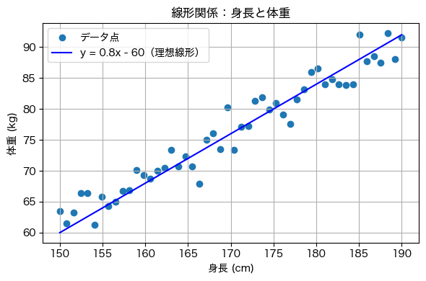
1. 線形 2. 線形回帰
1. 線形
入力が増えると、出力も一定のルールでまっすぐ変化する関係
例：
変数どうしが比例関係にあること Y=aXで表される変数Y,Xがある時、YとXには線形性があると言える
2. 線形回帰
データに最もよく合う直線を引いて、予測する方法
例：
Y=aX+bを仮定して、最もデータに当てはまりの良いパラメータ（a,b）を探索する手法

Slide 3
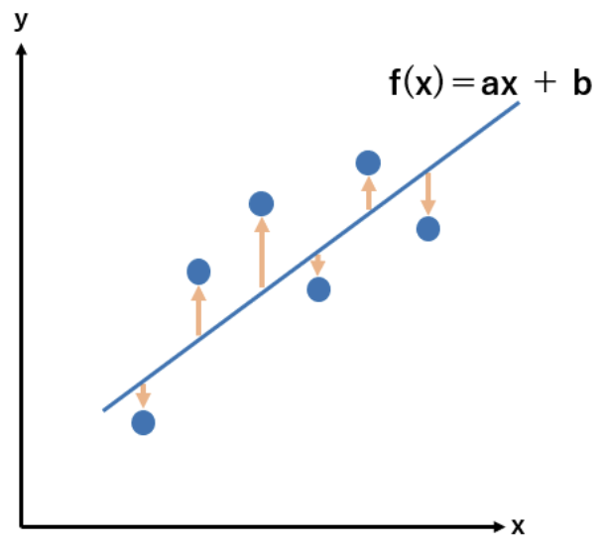
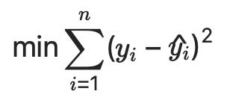
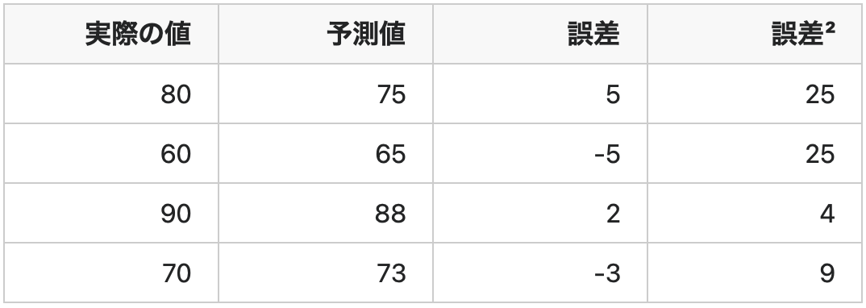
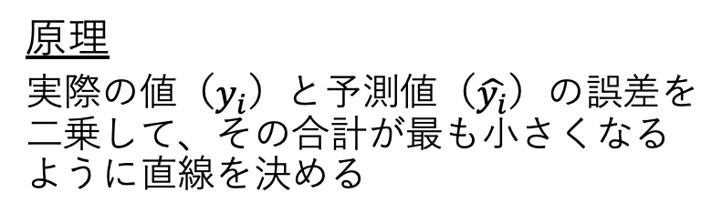
3. 最小二乗法の原理と特徴
原理
実際の値（$y_{i}$）と予測値（$\hat{y_{i}}$）の誤差を二乗して、その合計が最も小さくなるように直線を決める
特徴
◎回帰分析の基本
回帰分析の基礎としてよく使われる
◎解釈しやすい
直線で予測するため、結果を説明しやすい。
△外れ値に弱い
誤差を２乗するので、外れ値の影響を強く受ける

Slide 4
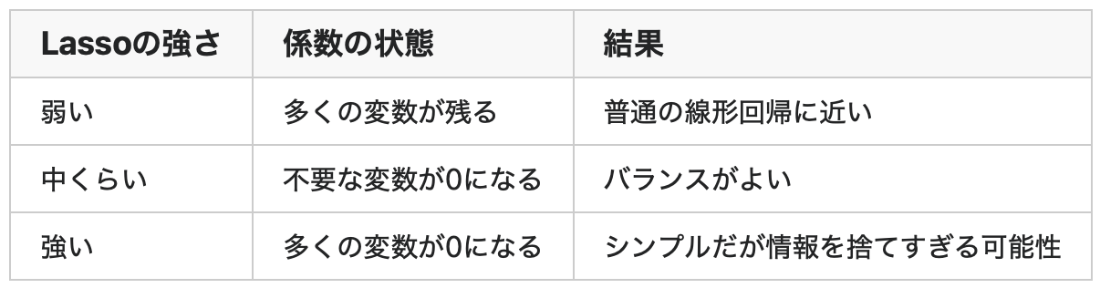
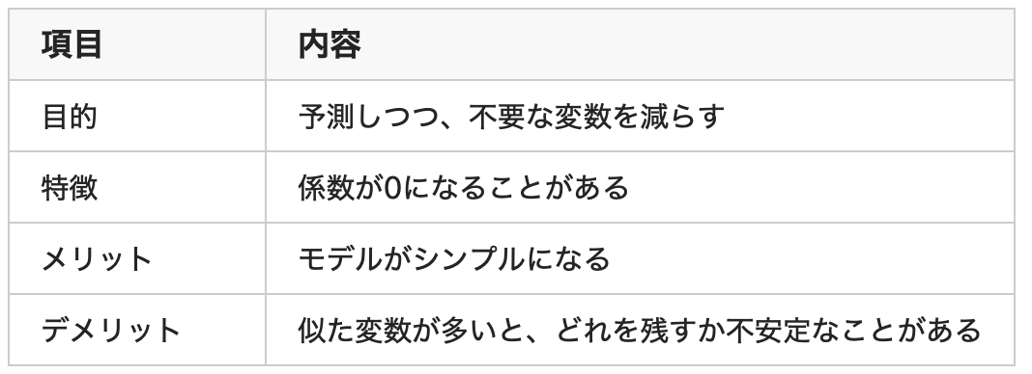
4. Lasso回帰の原理と特徴
・線形回帰の一種
・ただし普通の線形回帰と違って、重要でない変数の係数を0にしやすい
・Lasso回帰は、予測誤差を小さくするだけでなく、係数が大きくなりすぎないように罰則を加える

Slide 5
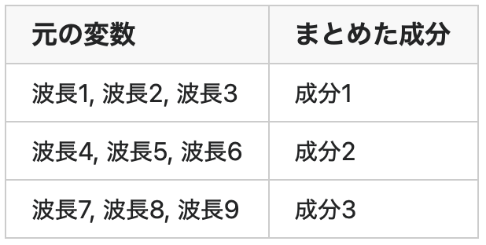
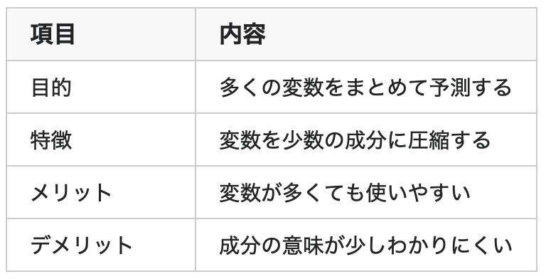
5. PLS回帰の原理と特徴
たくさんの似た変数を要約して、予測しやすくする回帰
PLS回帰は、正式には Partial Least Squares Regression、日本語では 部分的最小二乗回帰 と呼ばれる
説明変数がたくさんあるとき、それらを少数の新しい成分にまとめて予測する方法

Slide 6
まとめ
1.線形
↓
2.線形回帰
↓
3.最小二乗法で直線を決める
↓
さらに工夫した方法
├─ 4.Lasso回帰：重要でない変数を０にして予測に必要な変数だけを選ぶ
└─ 5.PLS回帰：変数を削らず、変数を組み合わせて成分を作る

Slide 7
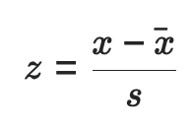
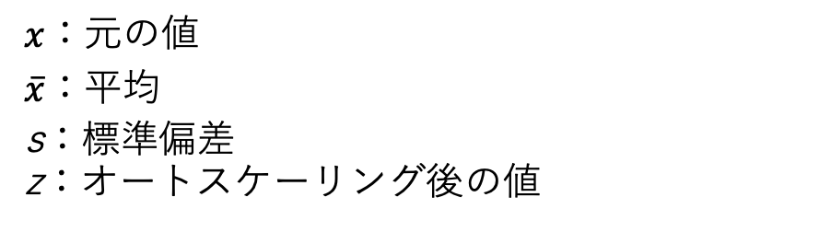
用語説明
・オートスケーリング
データの大きさや単位をそろえること
$x$：元の値
$\overline{x}$：平均
s：標準偏差 z：オートスケーリング後の値
・過学習
訓練データに合わせすぎて、新しいデータで予測できなくなること 覚えすぎて、応用できなくなること
例：練習問題を丸暗記していて、少し違う問題に対応できない状態
練習問題：100点
本番試験：50点

Slide 8
用語説明
元の変数
x1, x2, x3, x4, x5, x6
↓ 次元圧縮
新しい成分
成分1, 成分2
・次元圧縮
多くの変数を少ない数の成分にまとめること
情報をできるだけ残しながら、変数の数を減らすこと
例：
国語、数学、英語、理科、社会
成分1：総合的な学力
成分2：理系・文系の傾向
・回帰
回帰とは、数値を予測する分析方法のこと
連続した数値を予測すること

Slide 9
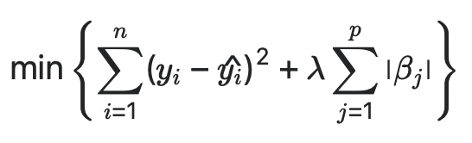
用語説明
・ハイパーパラメータ
モデルの学習方法を調整するための設定値
例：Lasso回帰のλ
Lasso回帰
λが小さい：多くの変数が残る
λが大きい：不要な変数の係数が0になりやすい

